Slide 1
Научно-исследовательская работа Тема: «Загрязнение снега»
Автор: Романова Татьяна Сергеевна
ученица 1 «Г» класса МОУ СОШ № 37
Научный руководитель:
учитель начальных классов
Паунина Юлия Олеговна
г. Вологда
2014

Slide 2
Цель работы: Поиск чистого снега.
Задачи:
- узнать из литературы и Интернет-источников, как образуется снег и снежинки;
- собрать в разных районах снег;
- собрать вновь выпавший снег;
- провести опыты;
- сделать выводы.
Объект исследования:
- снег, собранный в городе во дворе дома;
- снег, собранный на даче;
- вновь выпавший снег.
Предмет исследования:
степень загрязнения, собранного мною снега.
Методы исследования:
- наблюдение;
- теоретический: изучение литературных источников, поиск информации в Интернете;
- экспериментальный: проведение опытов.
Гипотеза: предположим, что снег может быть чистым
в зависимости от места расположения и времени сбора.

Slide 3
Формирование снежинок. Образование снега.
Снег образуется, когда крошечные капли воды в облаках притягиваются к частичкам пыли и замерзают. Так образуются мельчайшие шестигранные льдинки-кристаллики. Это ещё не те снежинки, которые падают на землю, они пока очень маленькие. Двигаясь в облаках, в разных направлениях, кристаллики начинают увеличиваться в размере. Это происходит из-за того, что на них скапливается и замерзает влага, которая находится в воздухе. В результате образуется форма красивой шестиугольной звёздочки. (Рисунок № 1) Снежинки медленно опускаются, собираются в хлопья и падают на землю.
Рисунок № 1

Slide 4
Проведение опытов.
Чтобы узнать, подтвердится моя гипотеза или нет, я провела опыты.
Для проведения опытов со снегом мне понадобились следующие материалы:
- пластиковый стаканчик – 2 шт.,
- воронка – 2 шт.,
- фильтр (ватный диск) – 3 шт.
- разные виды снега.

Slide 5
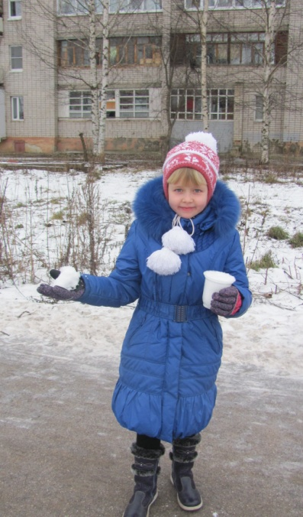
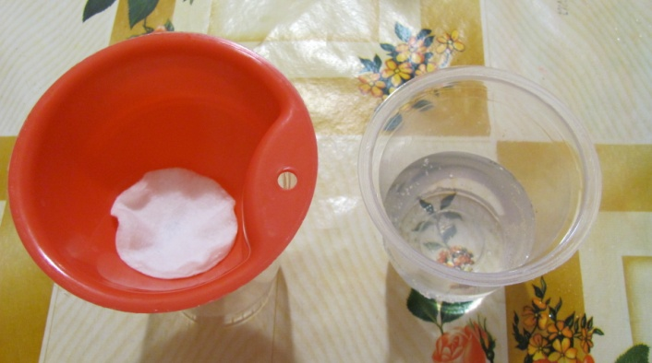
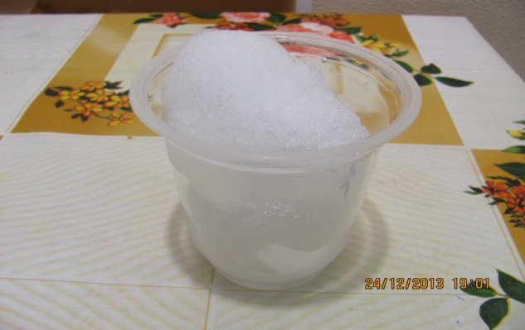
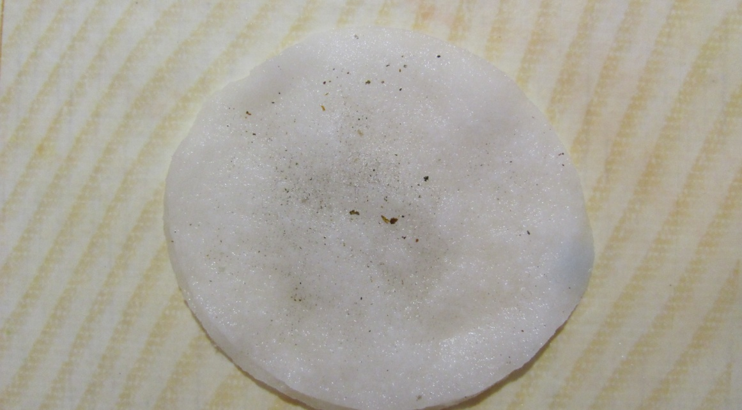
Опыт № 1
Этап № 1.
Этап № 3.
Этап № 2.
Этап № 4.
Результат опыта:
На поверхности фильтра видны частицы тёмного цвета. Ватный диск стал светло-серым.

Slide 6
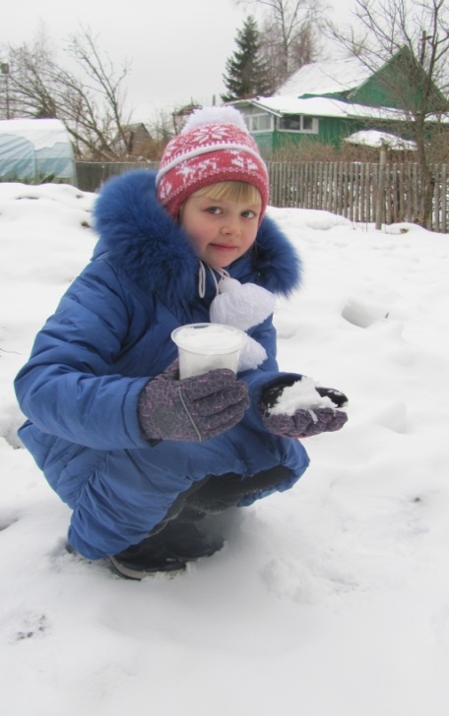
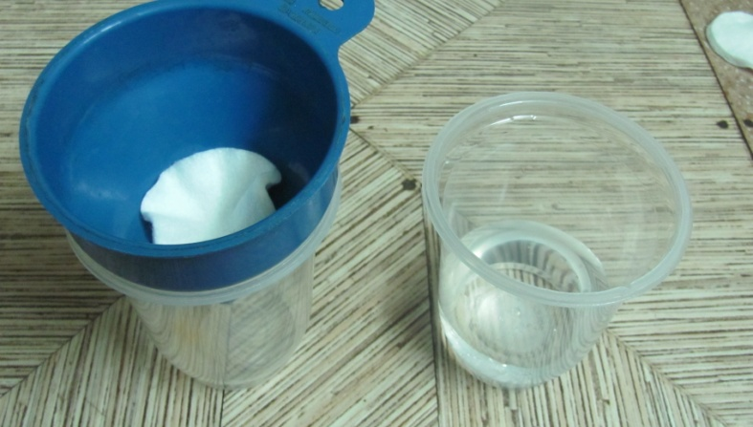
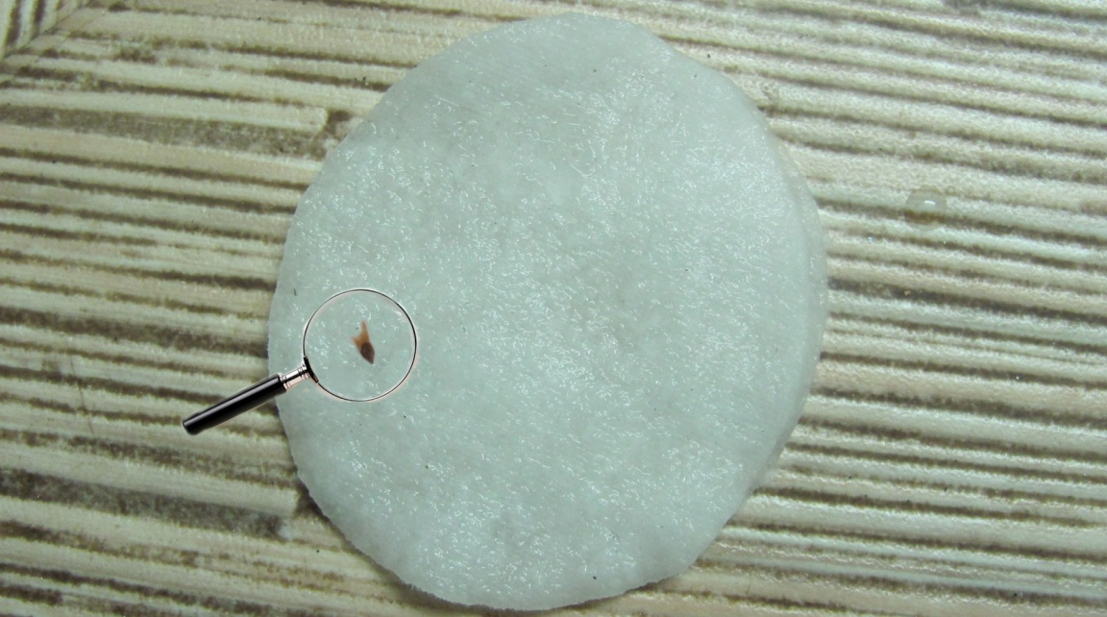
Опыт № 2
Этап № 1.
Этап № 2, № 3 и этап № 4
проводила также как и в Опыте № 1.
Результат опыта:
На фильтре видны несколько тёмных точек. Также на ватном диске я обнаружила семя ели. Ель растёт рядом с местом сбора снега. Цвет фильтра не изменился.

Slide 7
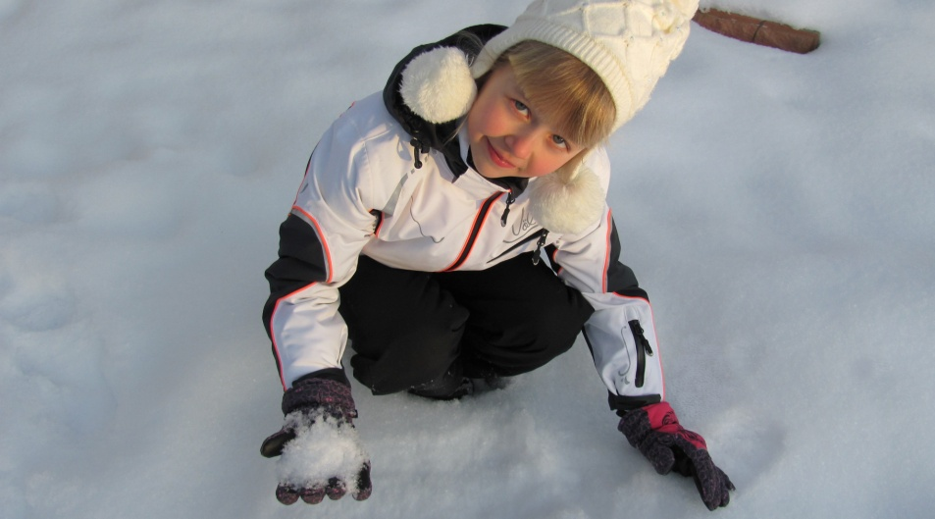
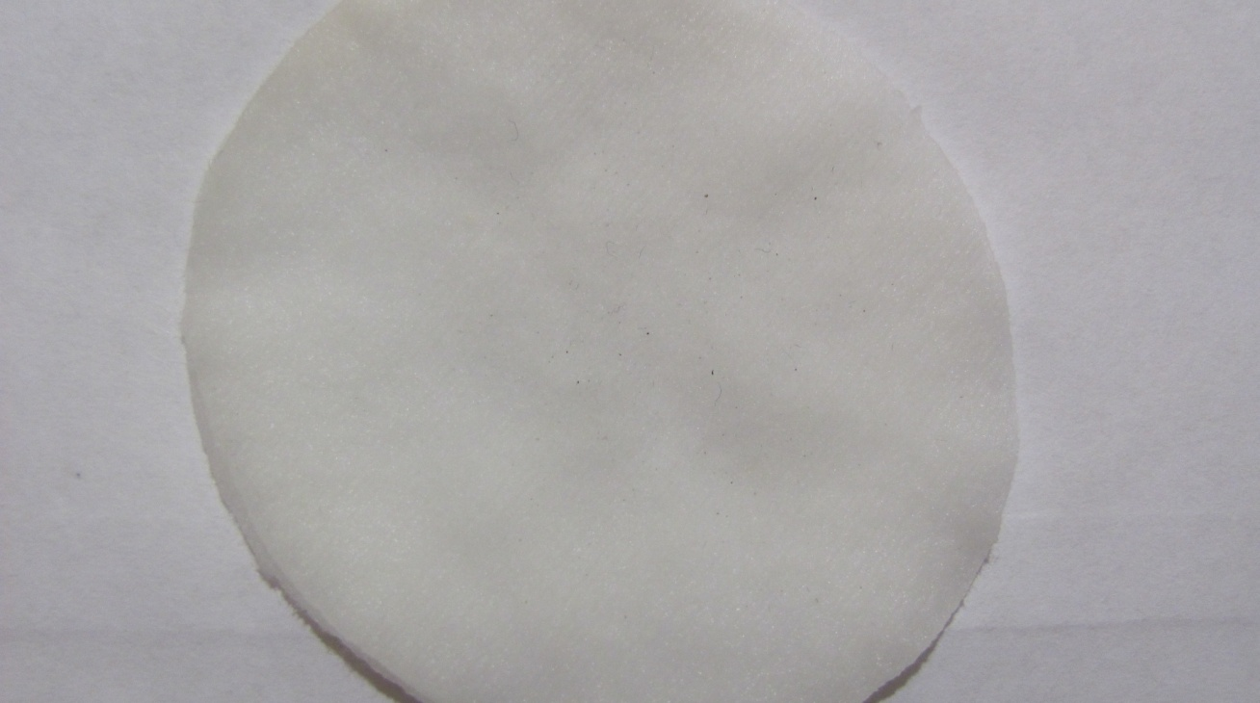
Опыт № 3
Этап № 1.
Этап № 2, этап № 3.
Принесла снег домой. Когда снег растаял, я процедила талую воду через фильтр (ватный диск).
Этап № 4.
Затем внимательно рассмотрела ватный диск.
Результат опыта:
На фильтре видны частицы темного цвета и частицы пыли (волосинки).
Цвет фильтра не изменился.

Slide 8
Заключение.
В ходе работы я искала ответ на вопрос: чистый ли снег? Изучение книг, статей о снеге и снежинках, а также проведение опытов с разными видами снега, подвели меня к выводу, что снег действительно грязный.
Моя гипотеза не подтвердилась.
Чистого снега не бывает, потому что:
- Большинство снежинок возникают на частицах пыли и дыма.
- Дым из труб домов, заводов и фабрик, а также выхлопные газы автомобилей загрязняют воздух. Опускаясь на землю, снег очищает его, потому что собирает на себя частички грязи и разные ядовитые вещества.
- Опыты показали, что даже вновь выпавший снег содержит чёрные точки и волосинки пыли.
В процессе работы над темой: «Загрязнение снега», я познакомилась с разными источниками информации; узнала много нового; приобрела опыт исследовательской деятельности и навыки выступления перед одноклассниками.

Slide 9
Спасибо за внимание!

